Slide 1
ГБОУ Школа 471

Slide 2
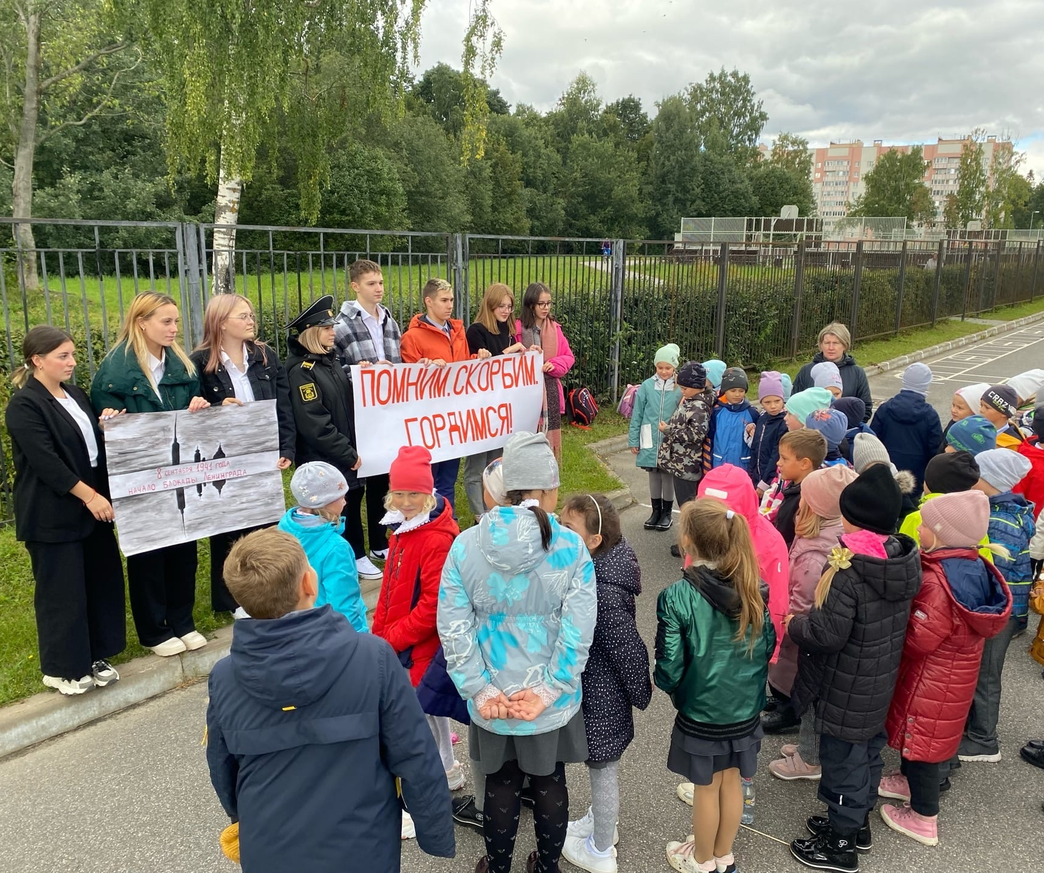
ЦЕЛЬ НАШЕЙ ОРГАНИЗАЦИИ –ПРИВЛЕЧЬ ШКОЛЬНИКОВ К ВОЛОНТЁРСКОЙ ДЕЯТЕЛЬНОСТИ.

Slide 3
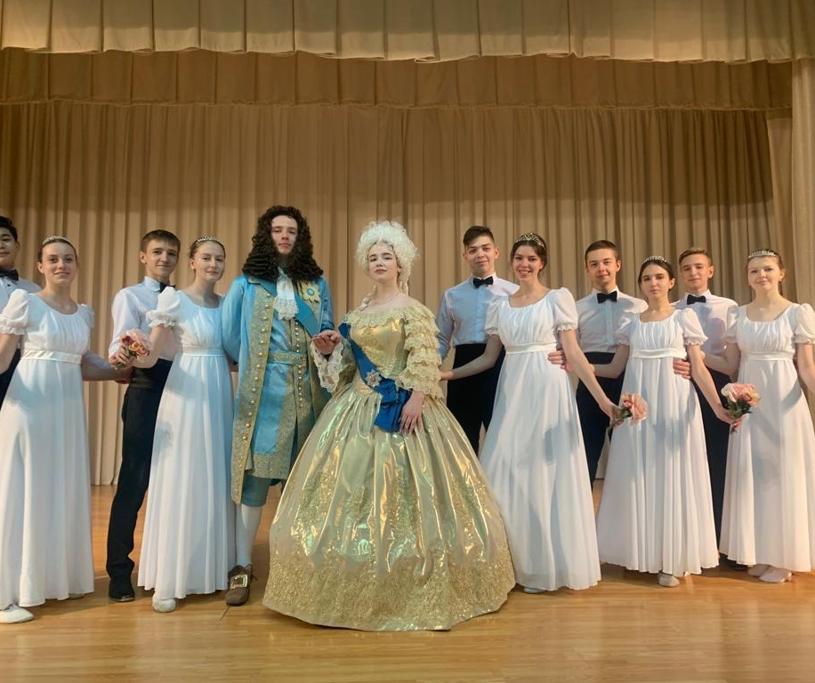
ПОМИМО ВОЛОНТЕРСКИХ АКЦИЙ МЫ ПРОВОДИМ ШКОЛЬНЫЕ МЕРОПРИЯТИЯ, СВЯЗАННЫЕ С ИСТОРИЕЙ НАШЕГО ГОРОДА.

Slide 4
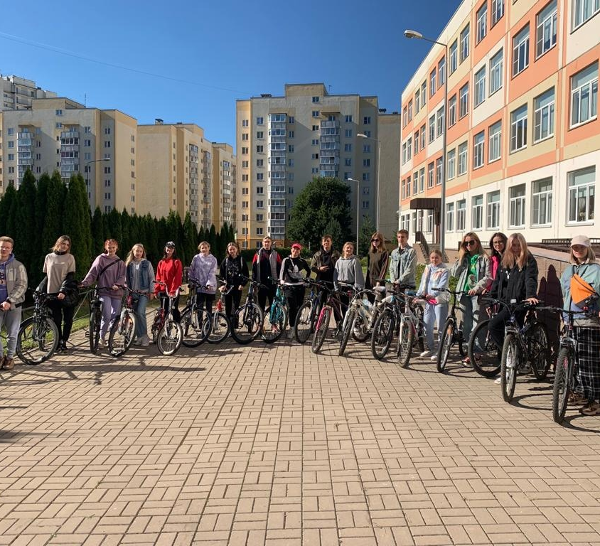
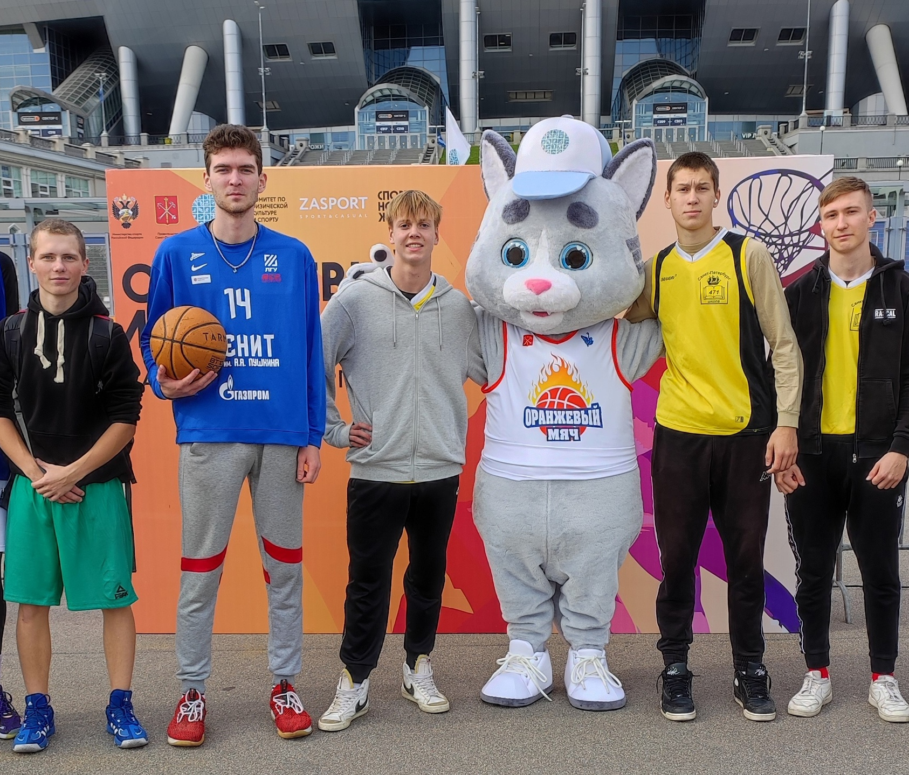
Спортивные мероприятия и прогулки тоже являются неотъемлемой частью нашей жизни.

Slide 5
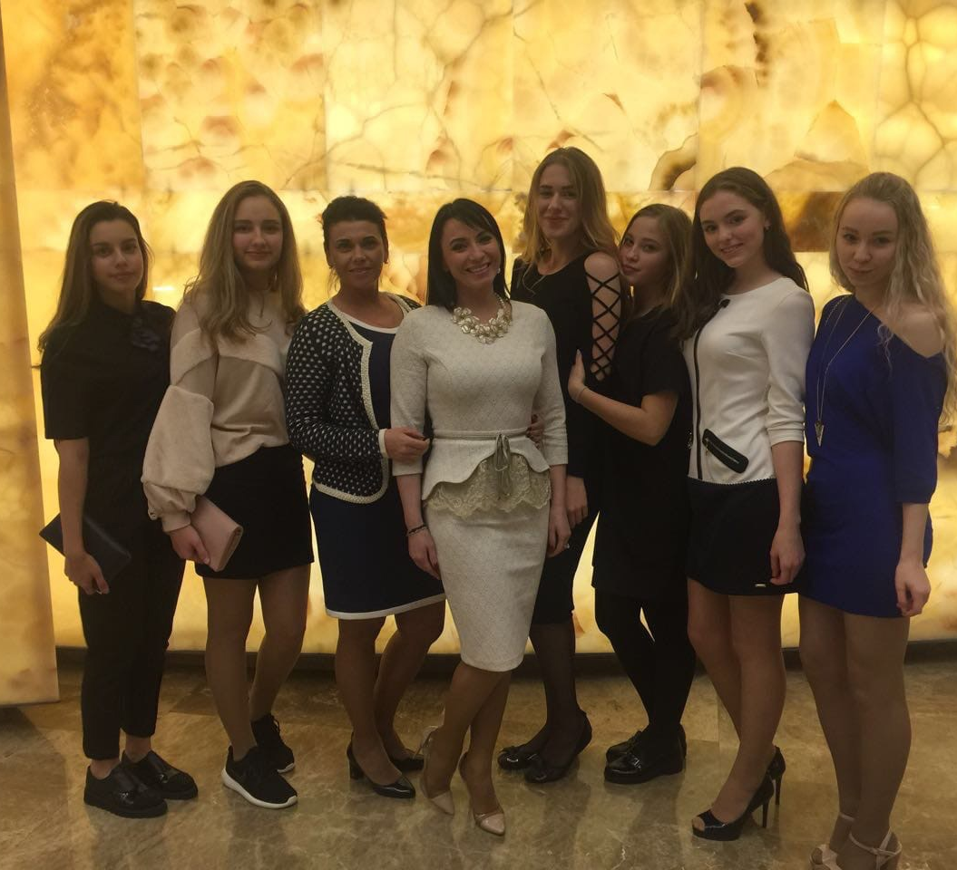
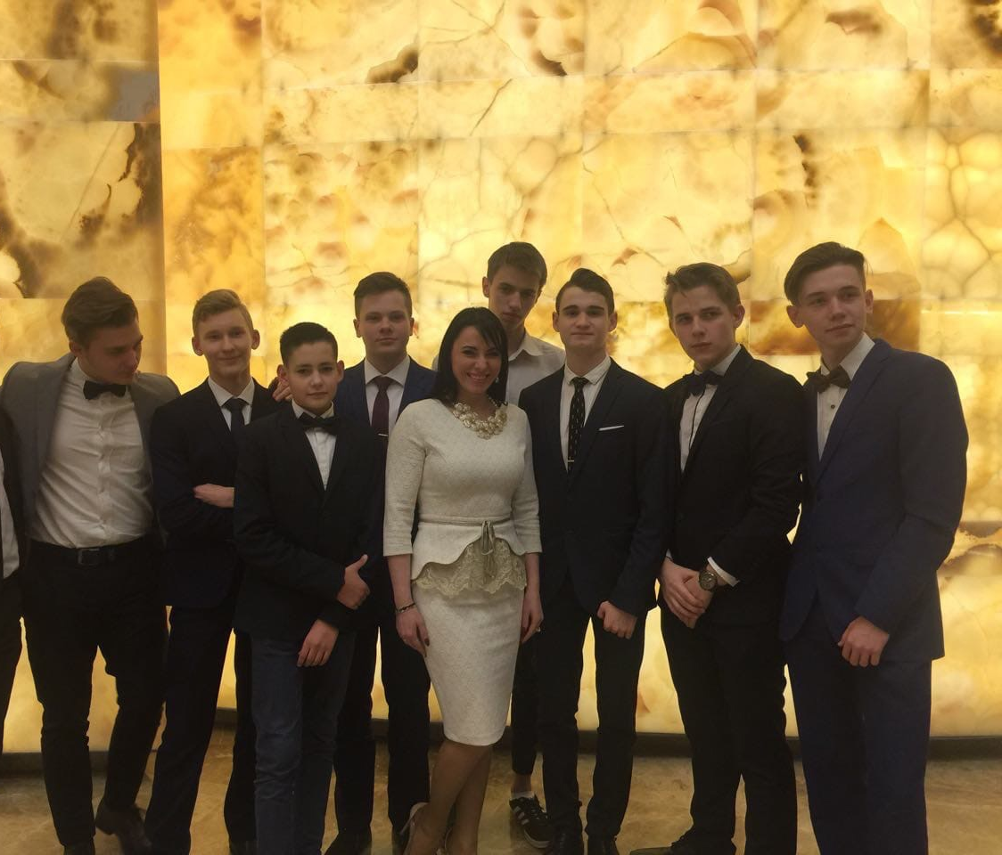
Еще мы все вместе посещаем театры, музеи и выставки.

Slide 6
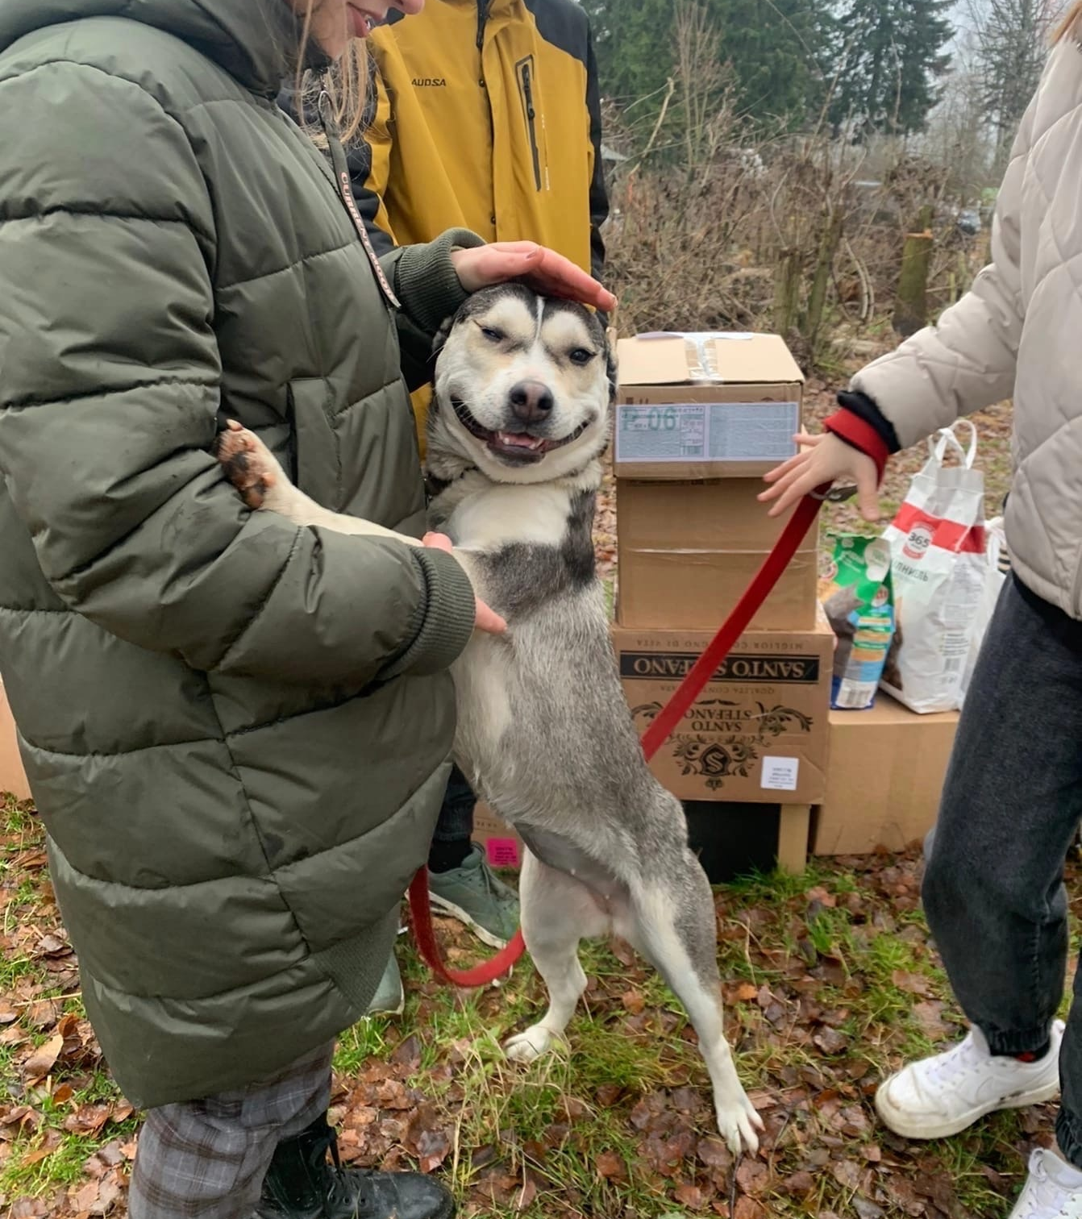
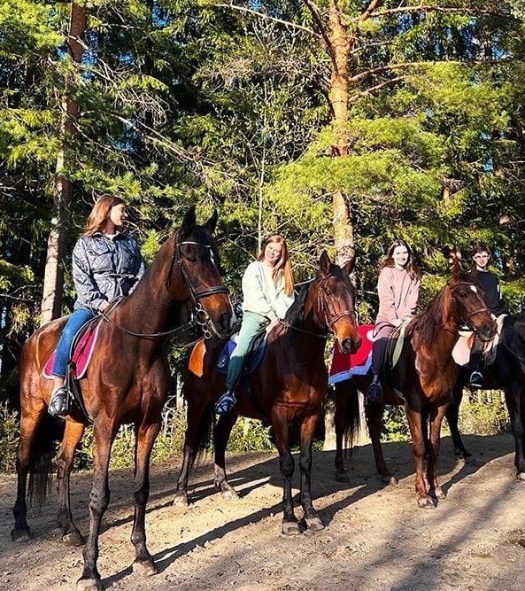
Стараемся как можно чаще выезжать на природу и ухаживать за животными.

Slide 7
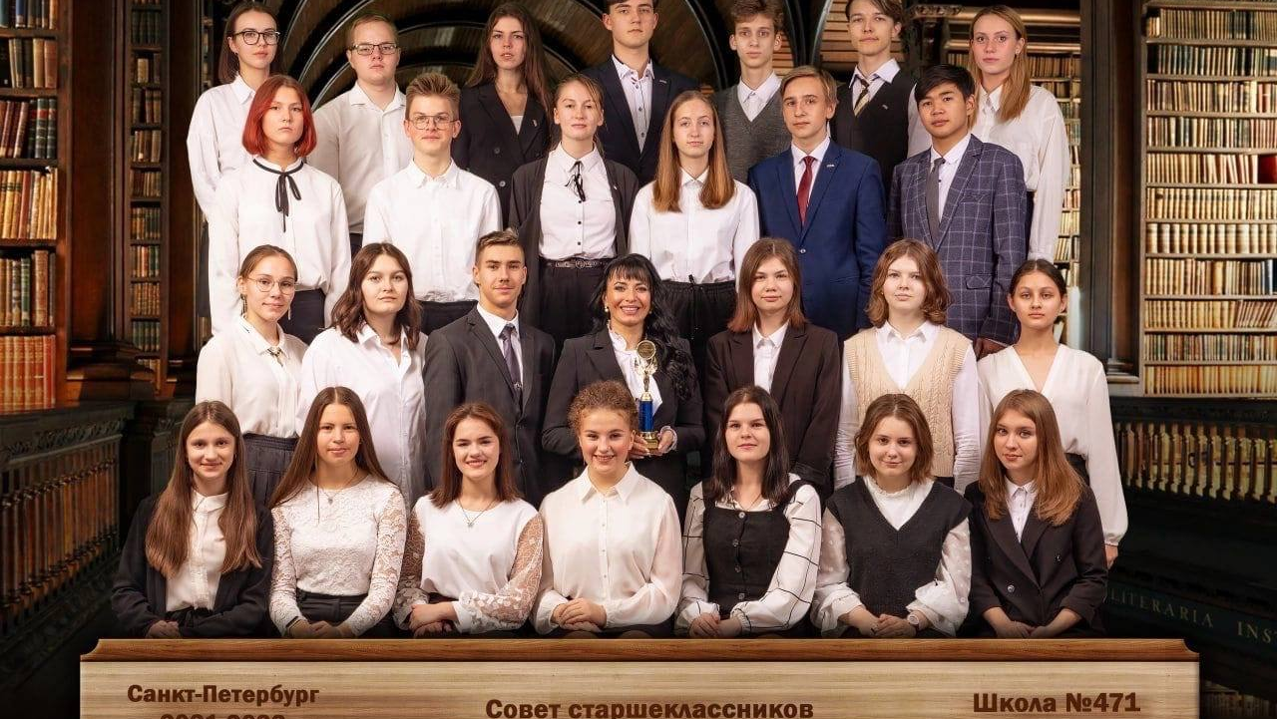
И МЫ ПРОСТО ОЧЕНЬ ДРУЖНЫЙ КОЛЛЕКТИВ

